Slide 1
ЭМП. Электродвигатели

Slide 2
Приводы
Состоят из:
источника энергии (двигателя)
редуктора
аппарата управления
Предназначены для передачи энергии источника через редуктор к исполнительному устройству (ИУ), осуществляющего либо технологический, либо измерительный процесс
Notes:
Свойства электромагнитного излучения широко используются в современной науке и технике, особенно в бесконтактных, дистанционных устройствах контроля, измерения, передачи и преобразования информации, сбора и передачи энергии и др.
Среди приборов, основанных на использовании электромагнитного излучения, особое место занимают ОЭП, которым свойственны:
высокая точность;
быстродействие;
возможность обработки многомерных сигналов;
другие ценные для практики свойства.

Slide 3
Приводы
Источник энергии – двигатель:
тепловой
электрический
пневматический
гидравлический
пружинный
инерционный
Наибольшее распространение в приборостроении получил электромеханический привод – двигатель электрический малой мощности (доли Вт … сотни Вт).
Notes:
Свойства электромагнитного излучения широко используются в современной науке и технике, особенно в бесконтактных, дистанционных устройствах контроля, измерения, передачи и преобразования информации, сбора и передачи энергии и др.
Среди приборов, основанных на использовании электромагнитного излучения, особое место занимают ОЭП, которым свойственны:
высокая точность;
быстродействие;
возможность обработки многомерных сигналов;
другие ценные для практики свойства.

Slide 4
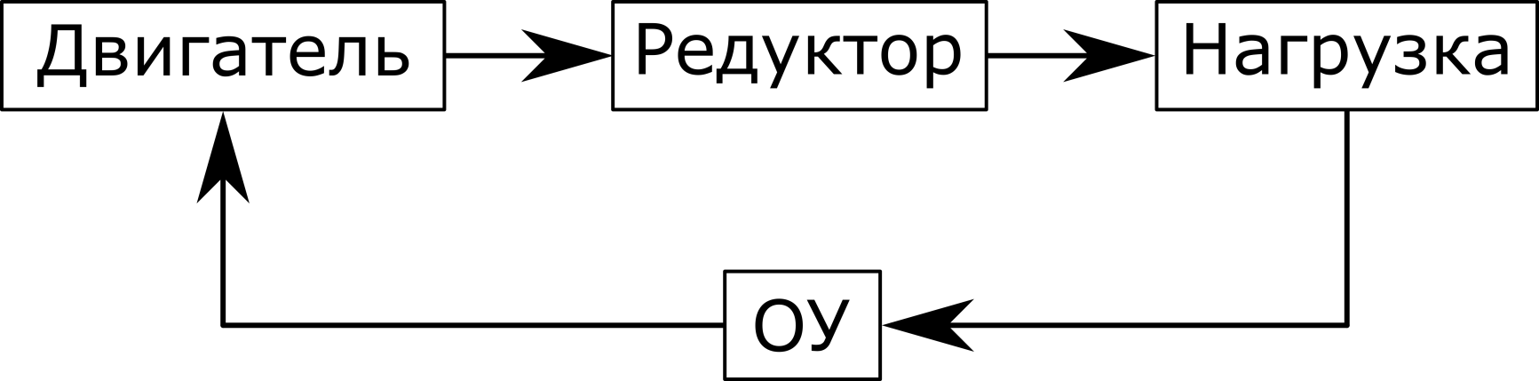
ЭМП
Нагрузка – исполнительное устройство (ИУ)
Отсчетные устройства – шкальные и цифровые
Назначение:
Отсчетные – высокая точность движения выходных звеньев
Силовые (для приведения в движение вспомогательных элементов и ИУ: главное – факт срабатывания
Отсчетно-силовые (высокая точность, КПД)
Notes:
Свойства электромагнитного излучения широко используются в современной науке и технике, особенно в бесконтактных, дистанционных устройствах контроля, измерения, передачи и преобразования информации, сбора и передачи энергии и др.
Среди приборов, основанных на использовании электромагнитного излучения, особое место занимают ОЭП, которым свойственны:
высокая точность;
быстродействие;
возможность обработки многомерных сигналов;
другие ценные для практики свойства.

Slide 5
ЭМП
Порядок расчета:
выбор электродвигателя (ЭД)
1.1) Возможные для применения типы двигателей
1.2) Выбор конкретного двигателя для ЭМП
кинематический расчет
силовой расчет
расчет на прочность
геометрический расчет и конструирование ЭМП
Notes:
Свойства электромагнитного излучения широко используются в современной науке и технике, особенно в бесконтактных, дистанционных устройствах контроля, измерения, передачи и преобразования информации, сбора и передачи энергии и др.
Среди приборов, основанных на использовании электромагнитного излучения, особое место занимают ОЭП, которым свойственны:
высокая точность;
быстродействие;
возможность обработки многомерных сигналов;
другие ценные для практики свойства.

Slide 6
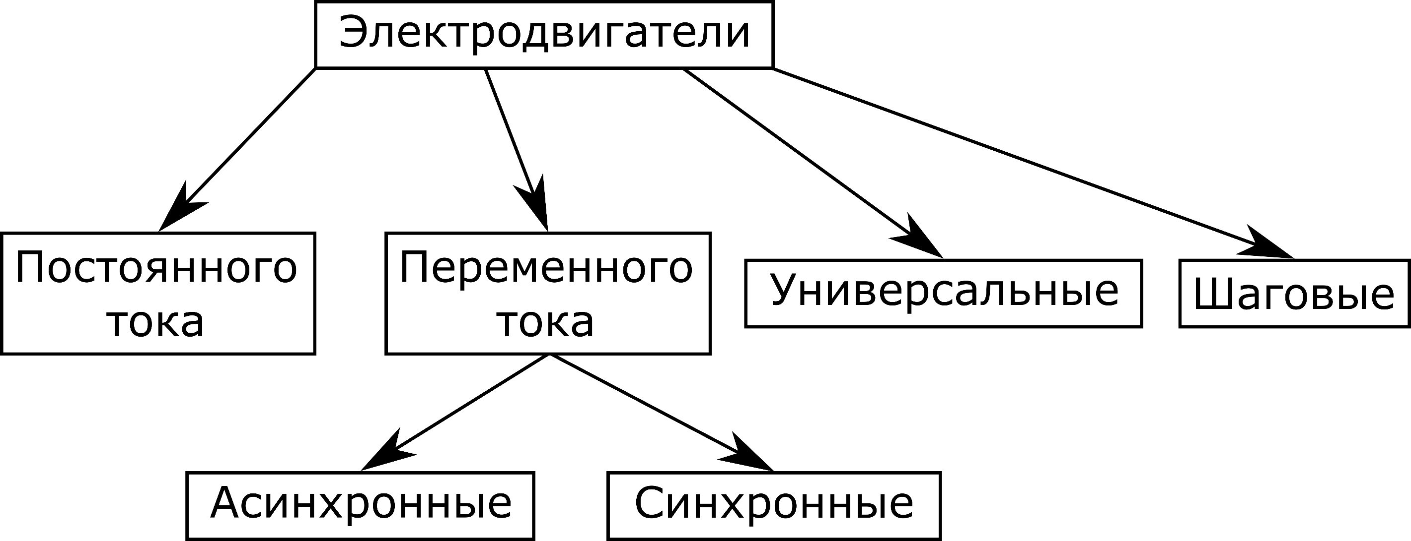
Выбор электродвигателя
Notes:
Свойства электромагнитного излучения широко используются в современной науке и технике, особенно в бесконтактных, дистанционных устройствах контроля, измерения, передачи и преобразования информации, сбора и передачи энергии и др.
Среди приборов, основанных на использовании электромагнитного излучения, особое место занимают ОЭП, которым свойственны:
высокая точность;
быстродействие;
возможность обработки многомерных сигналов;
другие ценные для практики свойства.

Slide 7
Классификация электродвигателей
По назначению:
общего назначения
управляемые
По роду тока:
постоянного тока
переменного тока
универсальные
По изменению скорости:
постоянная (синхронные ЭД)
регулируемая
изменяемая
По характеру работы:
постоянно вращающийся ротор
дискретно-вращающийся ротор
поступательно-перемещающийся ротор
Notes:
Свойства электромагнитного излучения широко используются в современной науке и технике, особенно в бесконтактных, дистанционных устройствах контроля, измерения, передачи и преобразования информации, сбора и передачи энергии и др.
Среди приборов, основанных на использовании электромагнитного излучения, особое место занимают ОЭП, которым свойственны:
высокая точность;
быстродействие;
возможность обработки многомерных сигналов;
другие ценные для практики свойства.

Slide 8
Применение в ОЭП
ЭД постоянного тока: приводы механических (растровых) модуляторов, сканирующих оптических систем, блоков позиционирования, переключения элементов, в системах фокусировки и т.п.
Асинхронные двухфазные ЭД (отсутствие вращения при снятии напряжения): исполнительные элементы фотоэлектрических следящих систем
ЭД переменного тока: модуляторы и сканирующие системы. Асинхронные ЭД обладают меньшей стабильностью частоты вращения, чем синхронные
Notes:
Свойства электромагнитного излучения широко используются в современной науке и технике, особенно в бесконтактных, дистанционных устройствах контроля, измерения, передачи и преобразования информации, сбора и передачи энергии и др.
Среди приборов, основанных на использовании электромагнитного излучения, особое место занимают ОЭП, которым свойственны:
высокая точность;
быстродействие;
возможность обработки многомерных сигналов;
другие ценные для практики свойства.

Slide 9
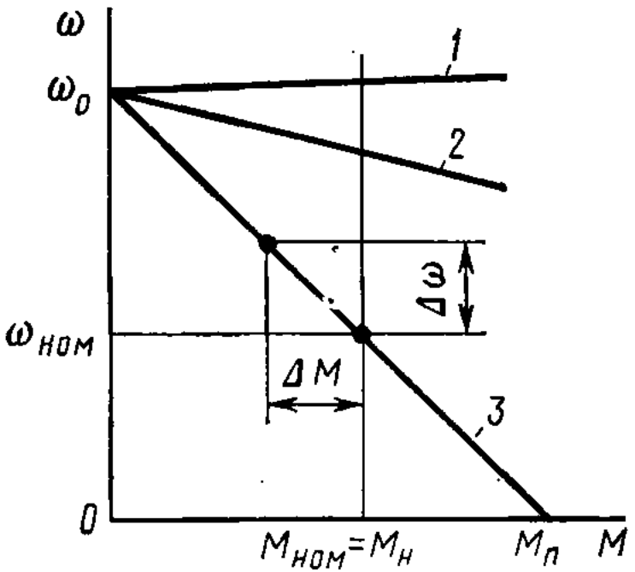
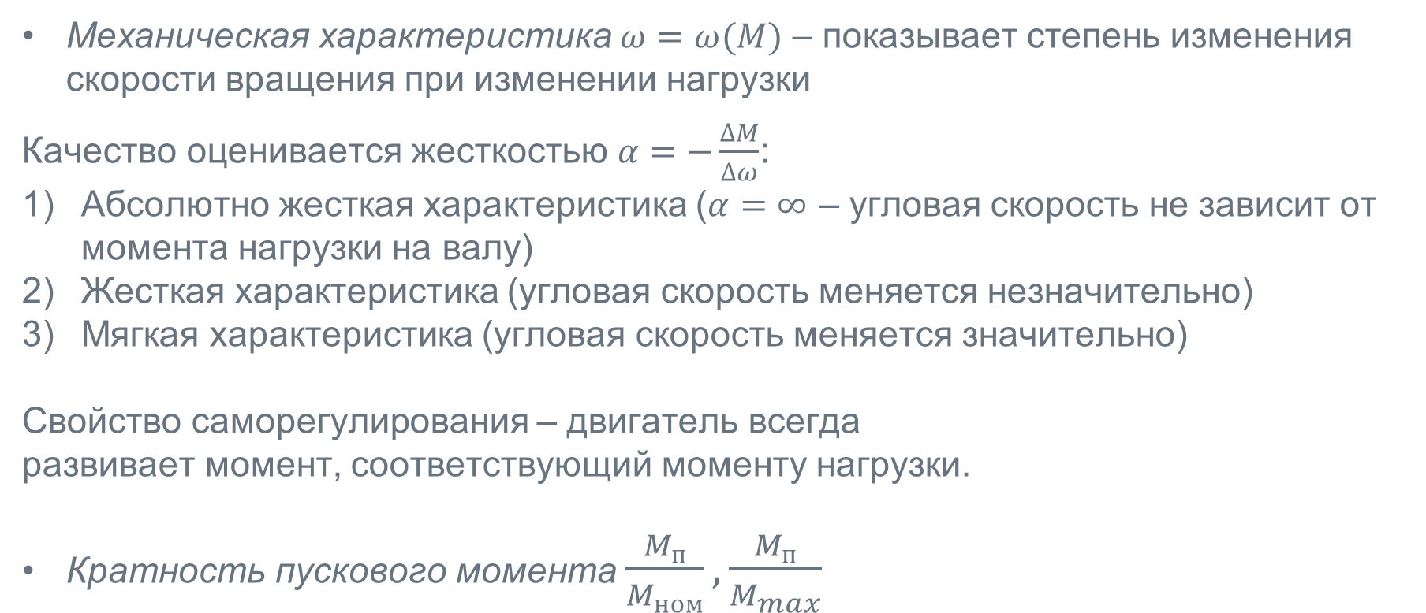
Основные характеристики ЭД
Механическая характеристика $ω=ω(M)$ – показывает степень изменения скорости вращения при изменении нагрузки
Качество оценивается жесткостью $α=−\frac{∆M}{∆ω}$:
Абсолютно жесткая характеристика ($α=∞$ – угловая скорость не зависит от момента нагрузки на валу)
Жесткая характеристика (угловая скорость меняется незначительно)
Мягкая характеристика (угловая скорость меняется значительно)
Свойство саморегулирования – двигатель всегда
развивает момент, соответствующий моменту нагрузки.
Кратность пускового момента $\frac{M_{п}}{M_{ном}},\frac{M_{п}}{M_{max}}$
Notes:
Свойства электромагнитного излучения широко используются в современной науке и технике, особенно в бесконтактных, дистанционных устройствах контроля, измерения, передачи и преобразования информации, сбора и передачи энергии и др.
Среди приборов, основанных на использовании электромагнитного излучения, особое место занимают ОЭП, которым свойственны:
высокая точность;
быстродействие;
возможность обработки многомерных сигналов;
другие ценные для практики свойства.

Slide 10
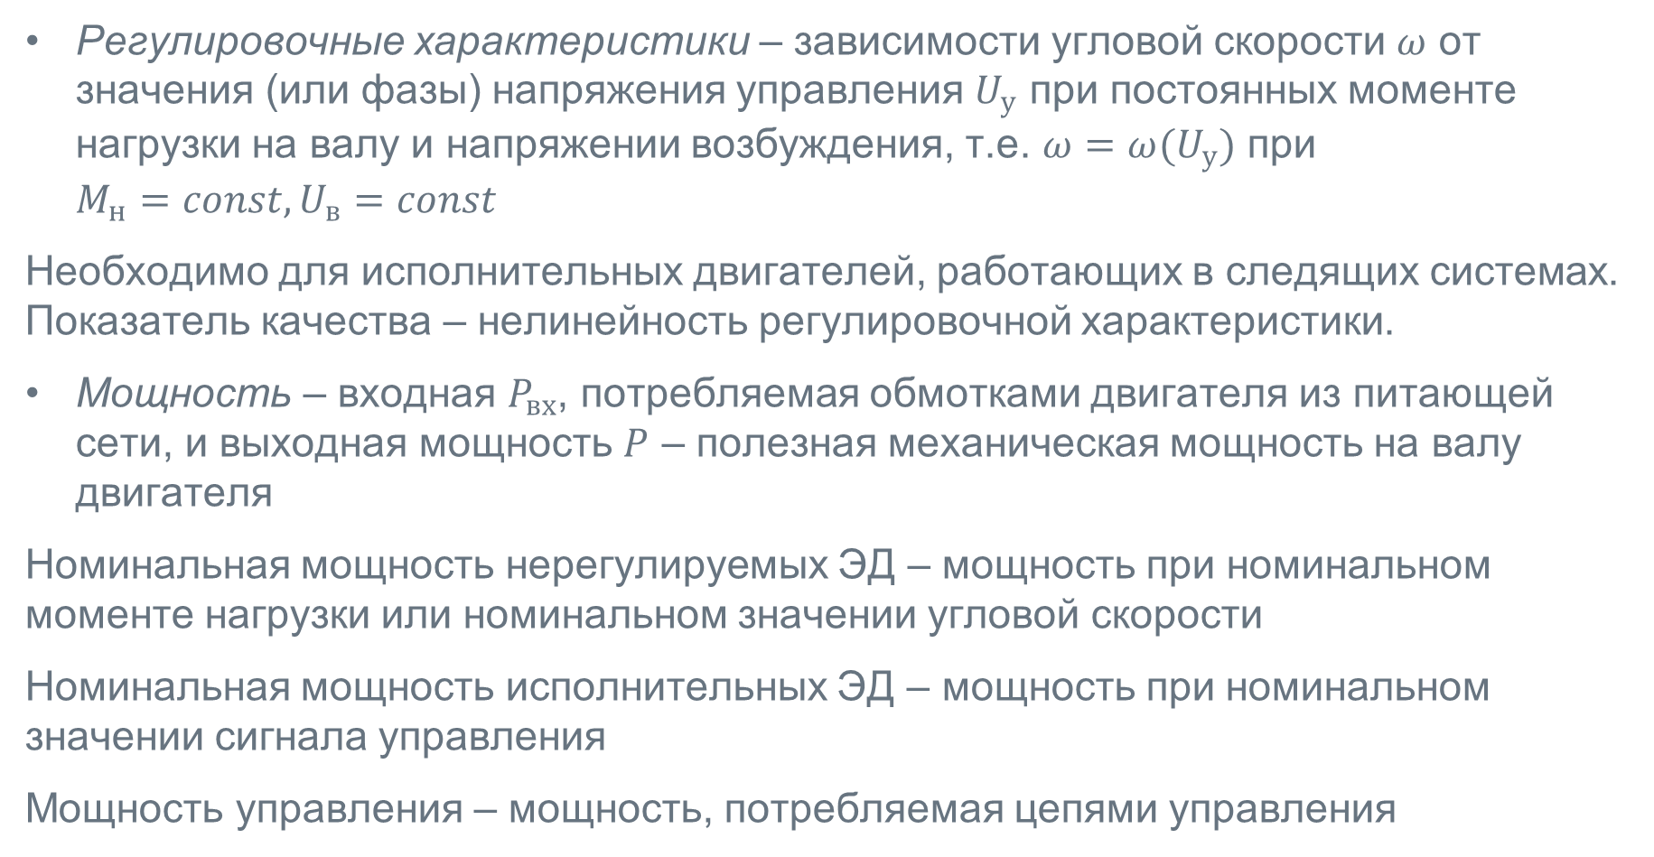
Основные характеристики ЭД
Регулировочные характеристики – зависимости угловой скорости $ω$ от значения (или фазы) напряжения управления $U_{у}$ при постоянных моменте нагрузки на валу и напряжении возбуждения, т.е. $ω=ω(U_{у})$ при $M_{н}=const, U_{в}=const$
Необходимо для исполнительных двигателей, работающих в следящих системах. Показатель качества – нелинейность регулировочной характеристики.
Мощность – входная $P_{вх}$, потребляемая обмотками двигателя из питающей сети, и выходная мощность $P$ – полезная механическая мощность на валу двигателя
Номинальная мощность нерегулируемых ЭД – мощность при номинальном моменте нагрузки или номинальном значении угловой скорости
Номинальная мощность исполнительных ЭД – мощность при номинальном значении сигнала управления
Мощность управления – мощность, потребляемая цепями управления
Notes:
Свойства электромагнитного излучения широко используются в современной науке и технике, особенно в бесконтактных, дистанционных устройствах контроля, измерения, передачи и преобразования информации, сбора и передачи энергии и др.
Среди приборов, основанных на использовании электромагнитного излучения, особое место занимают ОЭП, которым свойственны:
высокая точность;
быстродействие;
возможность обработки многомерных сигналов;
другие ценные для практики свойства.

Slide 11
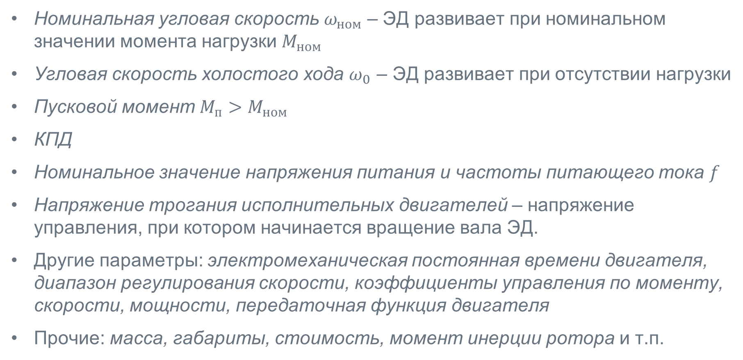
Основные характеристики ЭД
Номинальная угловая скорость $ω_{ном}$ – ЭД развивает при номинальном значении момента нагрузки $M_{ном}$
Угловая скорость холостого хода $ω_{0}$ – ЭД развивает при отсутствии нагрузки
Пусковой момент $M_{п}>M_{ном}$
КПД
Номинальное значение напряжения питания и частоты питающего тока $f$
Напряжение трогания исполнительных двигателей – напряжение управления, при котором начинается вращение вала ЭД.
Другие параметры: электромеханическая постоянная времени двигателя, диапазон регулирования скорости, коэффициенты управления по моменту, скорости, мощности, передаточная функция двигателя
Прочие: масса, габариты, стоимость, момент инерции ротора и т.п.
Notes:
Свойства электромагнитного излучения широко используются в современной науке и технике, особенно в бесконтактных, дистанционных устройствах контроля, измерения, передачи и преобразования информации, сбора и передачи энергии и др.
Среди приборов, основанных на использовании электромагнитного излучения, особое место занимают ОЭП, которым свойственны:
высокая точность;
быстродействие;
возможность обработки многомерных сигналов;
другие ценные для практики свойства.

Slide 12
Выбор электродвигателя
Управляемость ЭД: регулируемые или нерегулируемый
Режим работы двигателя (нерегулируемый, длительного действия, кратковременный, следящий)
Механическая характеристика ЭД и нагрузочная характеристика ЭМП (максимальный статический момент, момент инерции), их поведение при работе ЭМП (изменяются или не изменяются)
Частота вращения двигателя: нерегулируемые ЭД – требование по стабильности вращения, регулируемые – диапазон регулирования
Электрические параметры ЭД: ток (постоянный, переменный), значение питающего напряжения и частоте (при переменном) и их допустимые отклонения
Остальные параметры: долговечность, габариты, масса, стойкость к механическим и климатическим воздействиям (вибрации, влажность, давление и температура), бесшумность, помехозащищенность и др.
Notes:
Свойства электромагнитного излучения широко используются в современной науке и технике, особенно в бесконтактных, дистанционных устройствах контроля, измерения, передачи и преобразования информации, сбора и передачи энергии и др.
Среди приборов, основанных на использовании электромагнитного излучения, особое место занимают ОЭП, которым свойственны:
высокая точность;
быстродействие;
возможность обработки многомерных сигналов;
другие ценные для практики свойства.

Slide 13
Рекомендации
для нерегулируемого привода применяют двигатели общего назначения – работают в номинальном режиме и их скоростью не управляют
ЭД в режиме длительного действия – большой ресурс работы, высокий КПД и вид механической характеристики
если режим работы ЭМП кратковременный или повторно-кратковременный, то следует отдать предпочтение двигателям с большими пусковыми моментами
при повышенных требованиях к стабильности частоты вращения используют синхронные ЭД или двигатели постоянного тока с регуляторами или стабилизаторами частоты вращения
в системах автоматического и программного управления применяют шаговые двигатели, т.к. они хорошо сочетаются с цифровыми системами управления; шаговый ЭД управляется специальным коммутатором, который в свою очередь управляется с ЭВМ
Notes:
Свойства электромагнитного излучения широко используются в современной науке и технике, особенно в бесконтактных, дистанционных устройствах контроля, измерения, передачи и преобразования информации, сбора и передачи энергии и др.
Среди приборов, основанных на использовании электромагнитного излучения, особое место занимают ОЭП, которым свойственны:
высокая точность;
быстродействие;
возможность обработки многомерных сигналов;
другие ценные для практики свойства.

Slide 14
Рекомендации
если привод следящий (управляемый), то применяют исполнительные (управляемые) двигатели; для следящих ЭМП целесообразно использовать двигатели с “мягкой характеристикой”, с малым значением электромеханической постоянной и требуемым диапазоном регулирования – используют асинхронные двигатели и двигатели постоянного тока
Notes:
Свойства электромагнитного излучения широко используются в современной науке и технике, особенно в бесконтактных, дистанционных устройствах контроля, измерения, передачи и преобразования информации, сбора и передачи энергии и др.
Среди приборов, основанных на использовании электромагнитного излучения, особое место занимают ОЭП, которым свойственны:
высокая точность;
быстродействие;
возможность обработки многомерных сигналов;
другие ценные для практики свойства.

Slide 15
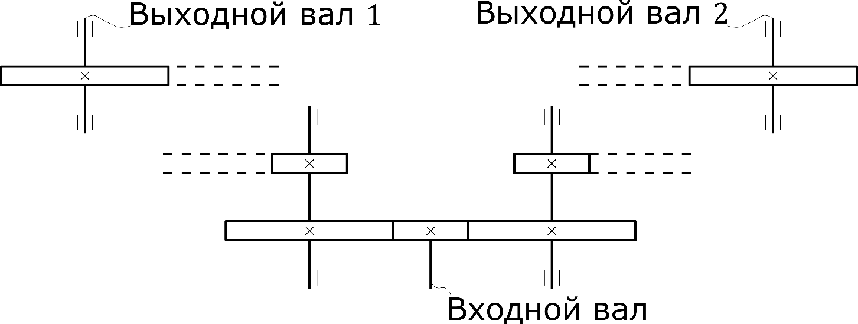
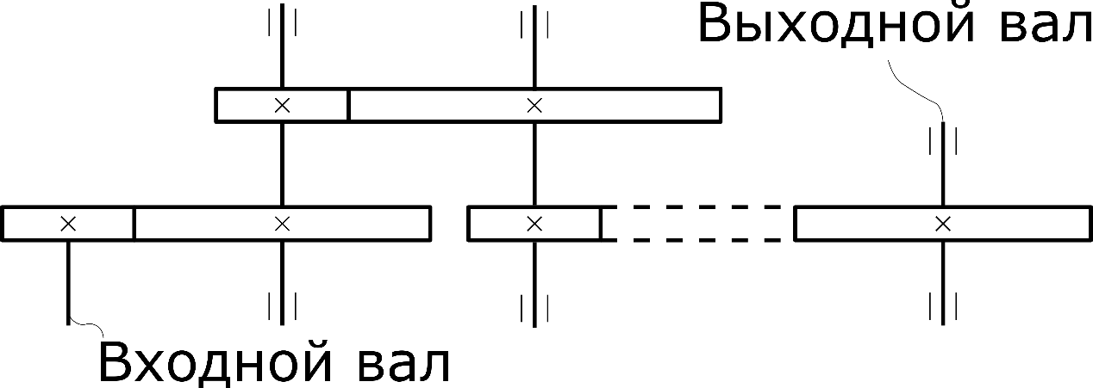
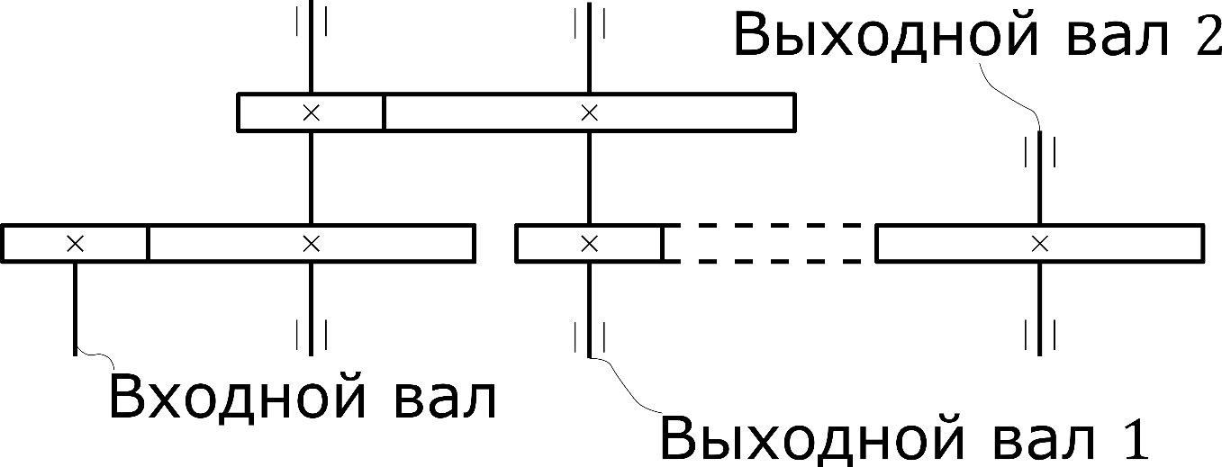
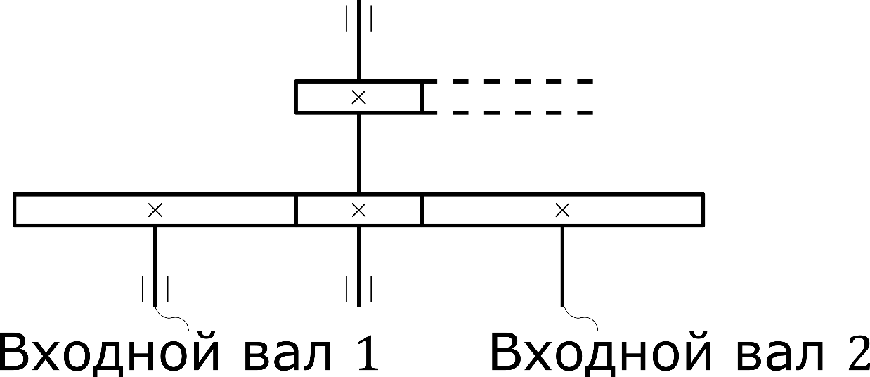
Выбор типоразмера ЭД

Slide 16
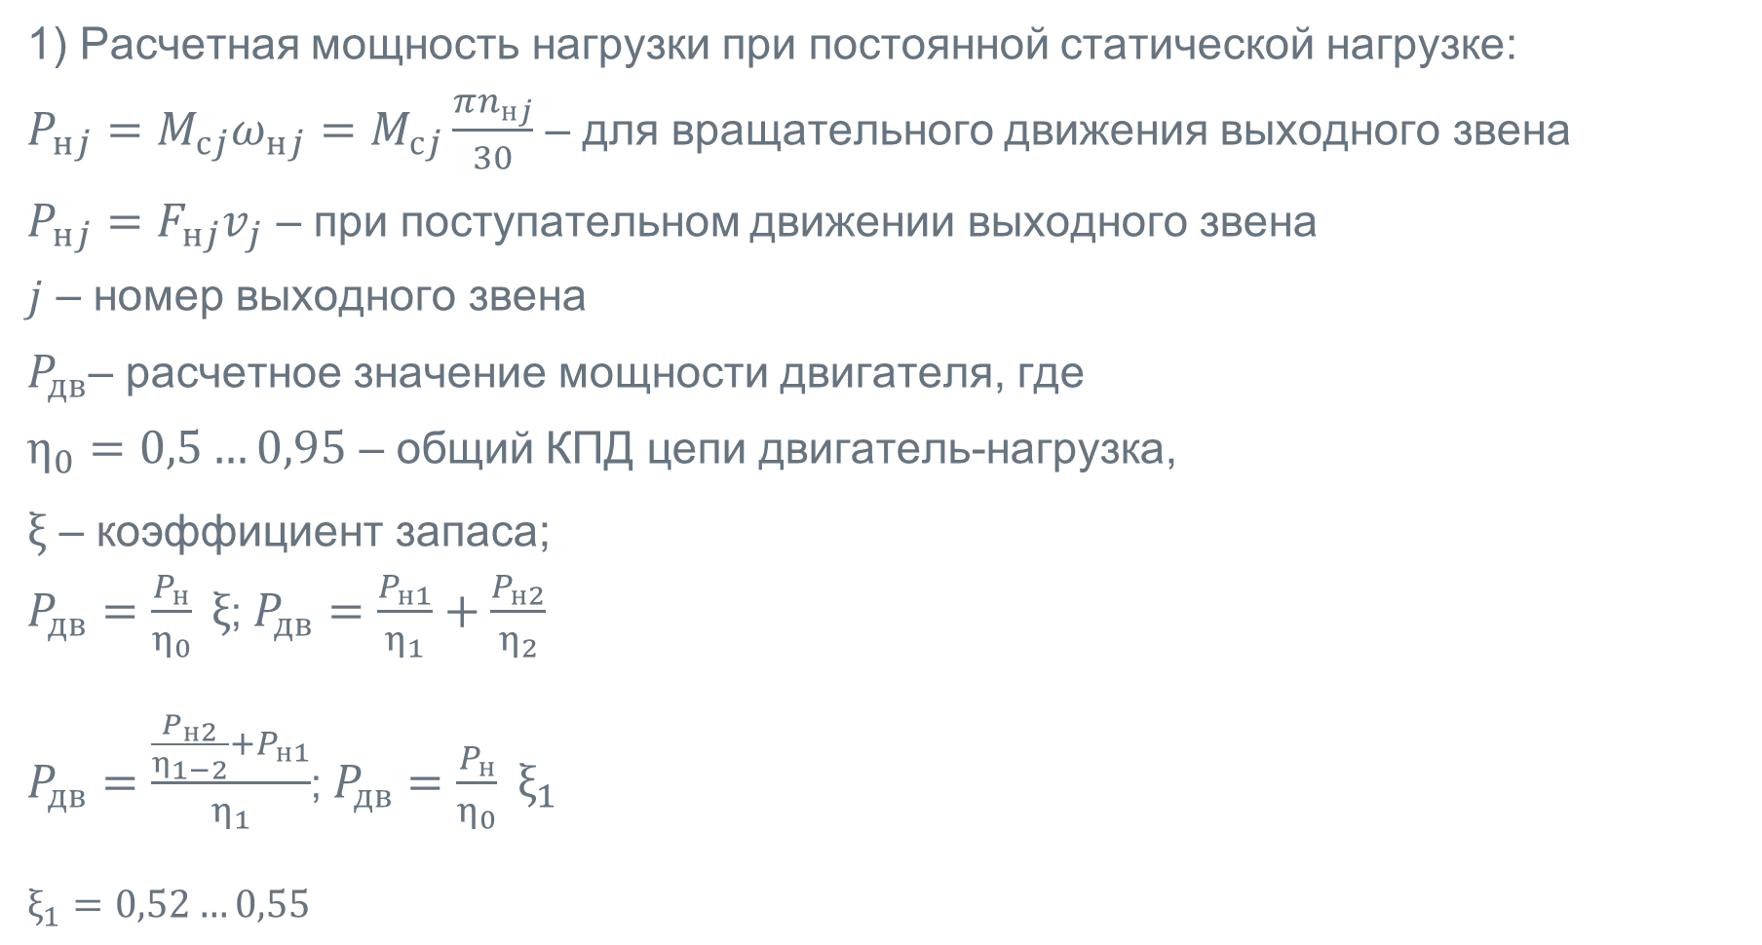
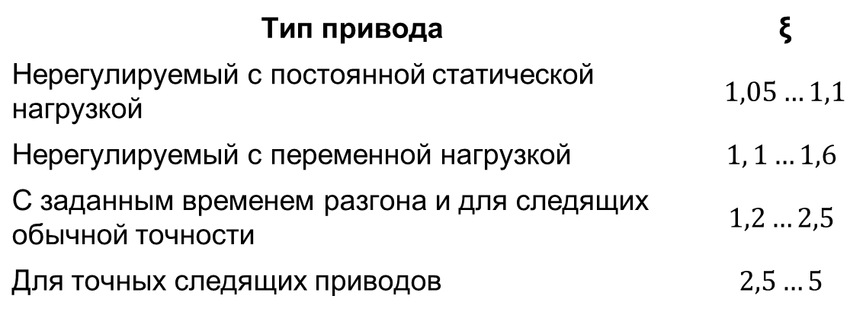
Выбор типоразмера ЭД
1) Расчетная мощность нагрузки при постоянной статической нагрузке:
$P_{нj}=M_{сj}ω_{нj}=M_{сj}\frac{πn_{нj}}{30}$ – для вращательного движения выходного звена
$P_{нj}=F_{нj}v_{j}$ – при поступательном движении выходного звена
$j$ – номер выходного звена
$P_{дв}$– расчетное значение мощности двигателя, где
$η_{0}=0,5…0,95$ – общий КПД цепи двигатель-нагрузка,
$ξ$ – коэффициент запаса;
$P_{дв}=\frac{P_{н}}{η_{0}} ξ$; $P_{дв}=\frac{P_{н1}}{η_{1}}+\frac{P_{н2}}{η_{2}}$
$P_{дв}=\frac{\frac{P_{н2}}{η_{1−2}}+P_{н1}}{η_{1}}$;$P_{дв}=\frac{P_{н}}{η_{0}} ξ_{1}$
$ξ_{1}=0,52…0,55$
Тип привода | ξ
Нерегулируемый с постоянной статической нагрузкой | $1,05…1,1$
Нерегулируемый с переменной нагрузкой | $$1, 1…1,6$$
С заданным временем разгона и для следящих обычной точности | $$1,2…2,5$$
Для точных следящих приводов | $$2,5…5$$

Slide 17
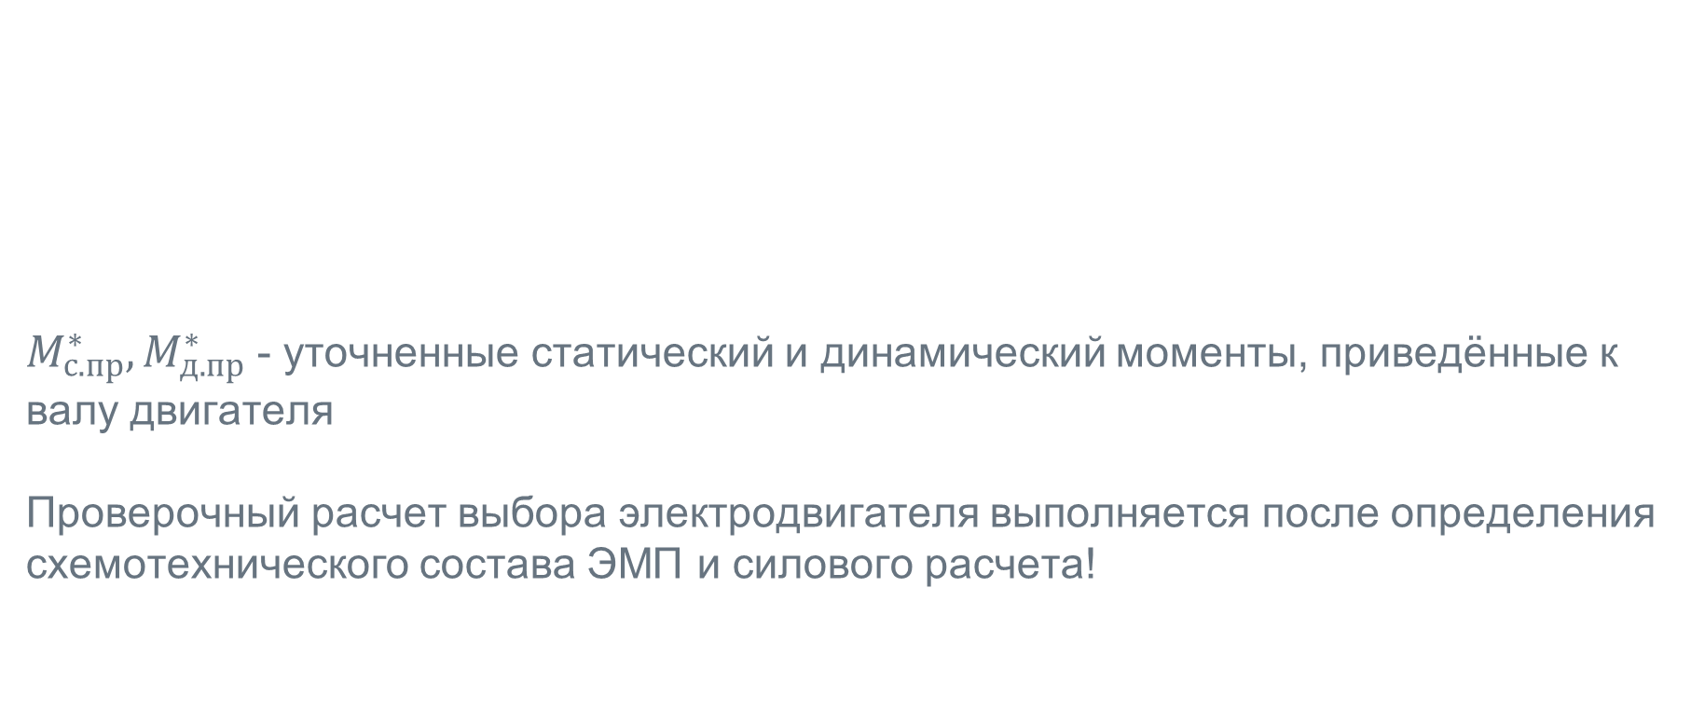
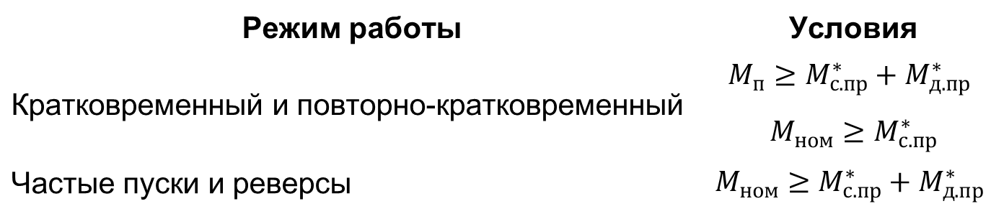
Проверка правильности выбора двигателя
$M_{с.пр}^{∗},M_{д.пр}^{∗}$ - уточненные статический и динамический моменты, приведённые к валу двигателя
Проверочный расчет выбора электродвигателя выполняется после определения схемотехнического состава ЭМП и силового расчета!
Режим работы | Условия
Кратковременный и повторно-кратковременный | $$M_{п}≥M_{с.пр}^{∗}+M_{д.пр}^{∗}$$ $M_{ном}≥M_{с.пр}^{∗}$
Частые пуски и реверсы | $$M_{ном}≥M_{с.пр}^{∗}+M_{д.пр}^{∗}$$

Slide 18
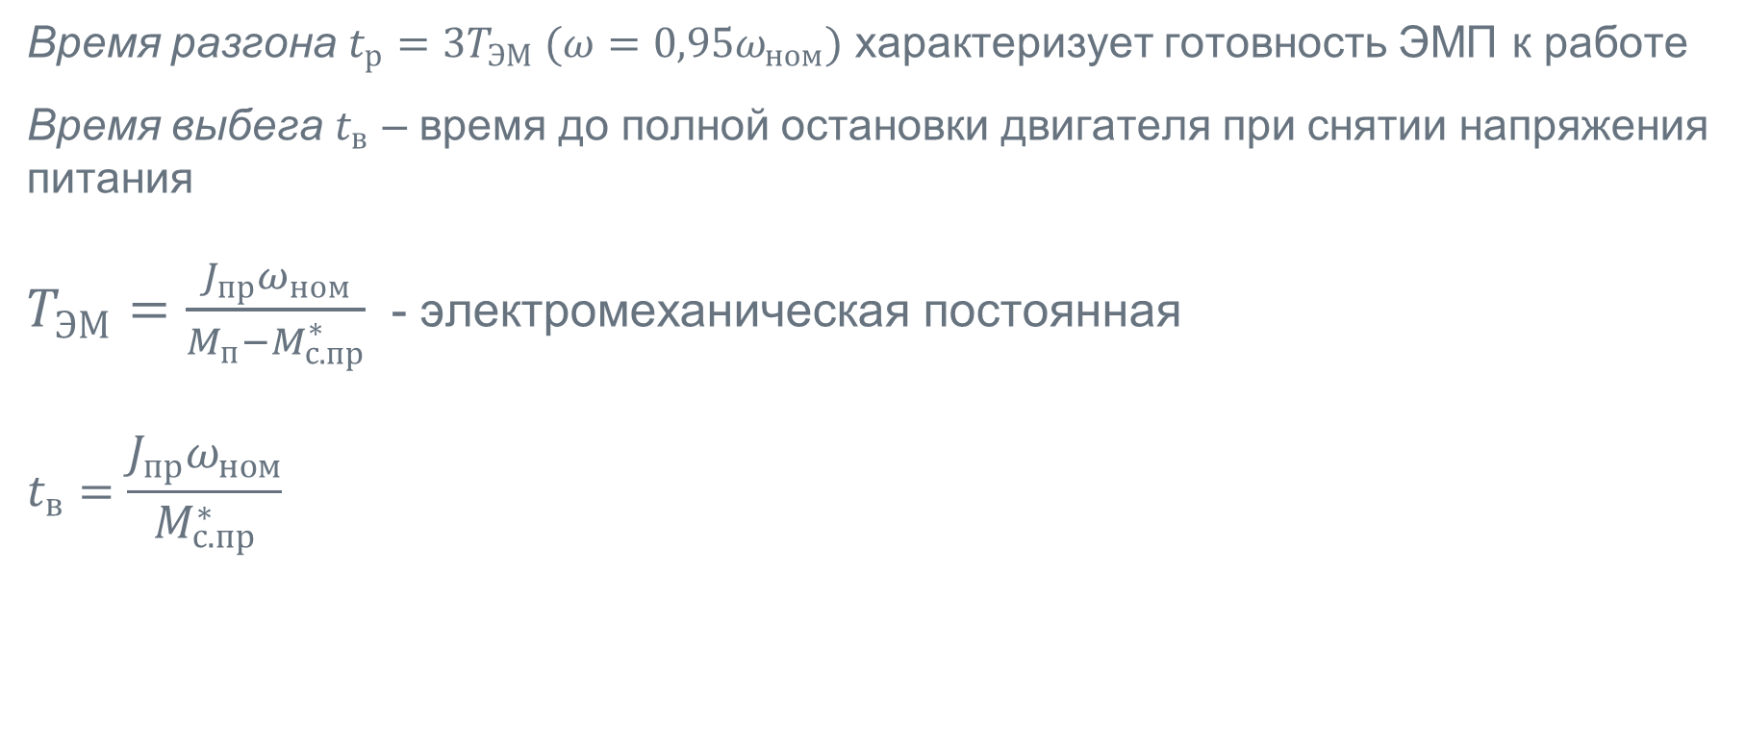
Время разгона и время выбега
Время разгона $t_{р}=3T_{ЭМ} (ω=0,95ω_{ном})$ характеризует готовность ЭМП к работе
Время выбега $t_{в}$ – время до полной остановки двигателя при снятии напряжения питания
$T_{ЭМ}=\frac{J_{пр}ω_{ном}}{M_{п}−M_{с.пр}^{∗}}$ - электромеханическая постоянная
$$t_{в}=\frac{J_{пр}ω_{ном}}{M_{с.пр}^{∗}}$$

Slide 19
Выбор схемотехнического состава ЭМП
закон, вид и характер движения выходного звена
общие передаточные отношения цепей ЭМП
параметры нагрузки
требуемая точность
заданная компоновочная схема ЭМП
условия эксплуатации и долговечности
технологичность и экономические факторы

Slide 20
Темы рефератов
ЭД. Основные характеристики. Конструкция. Применение в ОЭП (1-4)
Двигатели постоянного тока
Синхронные двигатели
Асинхронные двигатели
Шаговые двигатели
Системы управления двигателями

Slide 21
Вопросы
ЭМП. Электродвигатели

